Slide 1


KB라이프
KB라이프생명 통합사이버센터 구축
온라인상담
2023.04.17
 | PM | KB라이프
이름
서명

Slide 2
제/개정 이력
버전 | 제/개정 페이지 및 내용 | 제/개정 일자 | 제/개정자 | 승인자
V.0.1 | 최초 작성 | 2023.04.17 | 박원식 | 이선배
V.0.5 | 디지털영업부 가입상담 리뷰 내용 반영 | 2023.05.15 | 박원식 | 이선배

Slide 3
메뉴구조도
로그인(개인/법인)
HOME
본인인증
보험상품
온라인보험
MYKB
KB라이프
고객센터
인증센터
회사소개
소비자포털
공시실
이용약관 및 방침
전체상품
연금보험
변액보험
종신/정기보험
건강/상해보험
온라인보험
온라인보험
온라인보험상품
가입방법안내
나의 보험계약현황
가입 진행중인 보험
추가심사서류등록
고객센터 - 상담신청 - 블편사항등록 - 이벤트
보험료계산 보관함
마이페이지
계약조회
계약 변경/해지
보험료 납입
보험금 청구/신청
보험계약대출
변액보험관리
서류접수
증명서발급
고객정보
KB라이프
KB스토리
소비자포털
KB스타클럽
이용가이드
청구 및 지급 안내
온라인문의 - 챗봇안내 - 자주묻는 질문(FAQ) - 가입상담 신청 일반상담 신청 - KB라이프 디지털 PB 상담 서비스 - 전자민원 - 문의내역조회
공지사항
이벤트
신고센터
유용한사이트
웹보안 프로그램
고객제안
그룹내 고객정보 제공안내
공동인증서
이체비밀번호
회사소개
ESG경영
사회공헌
윤리경영
채용
위치안내
소비자포털 고객상담 - 상담등록
유익한 금융생활정보
금융소비자보호체계
소비자보호 공시
금융소비자보호 우수사례
KB스타지기
상품공시 -상품공시안내 - 상품목록 - 적용이율 - 계약자배당 - 변액보험공시실 - 연금저축공시실 - 자산연계상품공시실 - 보호금융상품등록부 - 보험계약대출이율 - 주요분쟁사례 - 직업 및 위험등급 분류표 안내 - 토직연금공시실
보험가격공시실
방카슈랑스 공시실
구매입찬공시실
경영공시실
스튜어드십코드
개인정보처리방침
개인(신용)정보 제3자 제공현황
개인(신용)정보 처리 위탁 현황
이용약관
전자금융거래이용약관
마케팅 철회
그룹내 고객정보 제공안내

Slide 4
01. 상담신청
01.1. 보험상품>상담신청
01.2. 온라인보험>상담신청
01.3. 고객센터>홈페이지/이메일 상담
01.4. 소비자포탈>고객상담

Slide 5
01.2 가입상담 신청_프로세스
01.1. 보험상품>상담신청
01.2. 온라인보험>가입상담 신청
실시간 상담 (채팅, 전화)
접수채널 : Homepage
유입경로 : 가입상담
고객명
접수일자
휴대전화 (=연락처)
생년월일
성별
이메일
관심상품군코드
마케팅동의정보
가입설계동의정보
상담요청방식
상담내용
상담가능시간
상담결과
To-Be
(LNB) 디지털 PB 상담 서비스
(필수) 가입설계동의 (1년)
(선택) 마케팅동의 (3년) ※ 페이지 제목 및 신청항목 外 내용 동일
홈페이지
(GNB) 고객센터
(LNB) 상담신청
가입상담 예약
가입상담 신청 (이메일, 전화, 채팅)
홈페이지 Admin
DPS (가망고객 관리시스템)
인증
(GNB) 보험상품
상담신청
[테이블 컬럼]
회사
처리상태
상담분야
상담인입경로
고객명
연락처
통화가능여부
상담요청방식
상담가능시간
상담요청일시
마케팅동의정보
문의사항
상담결과(답변)
○○ 상품페이지
상담원 1:1 채팅
실시간 상담 (채팅, 전화)

Slide 6



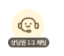
초기메인
O
X
O
KB라이프 온라인보험
4
전체
암
정기
연금
제휴
1
전체
상품
서비스
컨텐츠
1 | 1-1 전체/상품/서비스/컨텐츠 탭 제공 1-2 [전체] 클릭 시, 화면 최상단으로 이동 1-3 [상품] 클릭 시, 상품 탭 영역으로 이동 1-4 [서비스] 클릭 시, 서비스 탭 영역으로 이동 1-5 [컨텐츠] 클릭 시, 컨텐츠 탭 영역으로 이동
2 | 2-1 온라인보험 전용 공지사항 노출 2-2 기간에 따라 화면노출 여부 제어 2-3 공지사항 팝업 제공 (어드민 연계)
3 | 3-1 [상품선택] 온라인보험 상품 5종 셀렉트박스 제공 3-2 상품/생넌월일/성별 입력 후, ‘예상보험료 계산하기] 클릭 시, 상품소개페이지(보험료 확인 페이지)로 이동
4 | 5-1 상품 카테고리 제공 (전체/암/정기/연금/제휴) 5-2 상품 카테고리 클릭 시, 해당 카테고리에 해당하는 상품만 노출되도록 제어 요청 예시1: ‘전체’ 선택 > 전체 상품 노출 예시2: ‘암’ 선택 > 암 상품만 노출
기본
착한 암보험
라이프아름답게~
100세까지, 진단확정시 보헙료 납입 면제
무)KB하이파이브평생연금보험 가입 이벤트
실속
여성 암보험
해약환급금 없이 실속있고 저렴하게~
정기
● ○ ○ ○ ▶
2
[공지] 온라인보험가입 개편 안내
할인
착한정기보험
[상품] 탭 영역
KBLife for You~ 보험료를 알아보세요
건강할수록 최대 25% 할인
3
최근 설계이력
연금
상품 선택
KB착한정기보험II ▼
기본
계획이다있는 연금보험
생년월일
YYYYMMDD
남
여
최저보증이율 보장, 비과세 혜택
기본
하이파이브평생연금보험
예상보험료 계산하기
확정이율 + 공시이율 + 보너스 추가적립 !
다음 페이지에 이어서 ▼

Slide 7
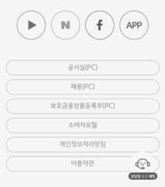
초기메인
O
▲ 이전 페이지에서 이어서
KB라이프 온라인보험
내 계약 조회하기
5a
KB금융그룹 제휴
40대 ▼ 남성 ▼ 보장분석 평균입니다
5 | 보장분석 서비스 영역 5-1 월보험료/보험건수/기준금액을 공통 이미지로 제공 5-2 추후 보장분석 내에 권장금액 데이터 연계 가능 시, 나이/성별에 따른 그래프를 ‘6a＇처럼 제공 예정
6 | ‘나만의 보험 전문가’ 컨텐츠 연결 (컨텐츠 연계 방식으로 신규 화면 연계)
7 | 7-1 골든라이프센터 등 컨텐츠 연결 (어드민 연계) 8-2 KB스타클럽 플랫폼 배너제공 (KB스타클럽 플랫폼으로 이동)
확인사항
 | 사이버센터 로그인 관련 문구 Kbpay 적용 여부 모바일센터 이용안내 관련 내용 적용 여부
증빙 서류 제출하기
무료
총 ? 건
월보험료 ??
KB신용생명보험
[컨텐츠] 탭 영역
대출금상환보장 + 교통사고보장 + 통신비보장 모두 무료!
7
컨텐츠
무료
대중교통재해보장보험
골든라이프센터
사망
암
뇌혈관
심혈관
KB스타클럽 제휴서비스
● ○ ▶
KB스타클럽 플랫폼
내보험 알아보기
[서비스] 탭 영역
5
내 보험 과연 충분할까 ?
고객센터(평일 9시 ~ 18시)
1588 -3374
총 ? 건
월보험료 ??
온라인보험 고객센터
080-848-0033
사망
암
뇌혈관
심혈관
내보험 알아보기
6
전문가 상담 서비스
나만의 보험 전문가

Slide 8
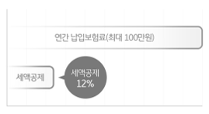

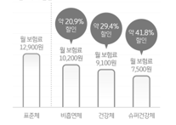
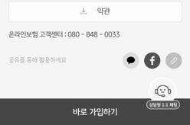
보험상품 (생년월일/성별 선택 전) 정기
A_OP07IC021000
보험상품
둘째. 건강상태에 따라 할인율이 올라가는 합리적이고 실속있는 사망보험
비흡연자 건강할인으로 더욱 저렴하게 건강체, 슈퍼건강체 보험료 추가 할인.
확인사항
 | 사이버센터 로그인 관련 문구 Kbpay 적용 여부 모바일센터 이용안내 관련 내용 적용 여부
(무)KB착한정기보험II
합리적인 보험료! 실속있는 보장
건강할수록 보험료 추가 할인!
일정 기간 동안 재해/질병사망 구붅없는 보장을 원하시는분
일정 기간동안 합리적이고 실속있는 사망보장을 원하시는 분
무배당 KB착한정기보험 II 의 건강한 보장혜택! 가족의 행복을 지키세요
준법감시확인필 SM-22112217-1(2022.12.23-2023.12.22)
가입 안내 | >
보장 내용 | >
알아두실 사항 | >
(기준 : 남자 40세. 주계약 보험가입금액 1억원, 10년만기, 전기납, 월납)
1
생년월일
000000
남
여
※ 할인율은 가입나이, 성별, 납입기간 등에 따라 달라질 수 있으며, 흡연 여부 외 건강체/슈퍼건강체 적합기준 약관 세부내용 참조
예상보험료 계산하기
셋째. 세제혜택
왜 정기보험 가입이 필요할까요?
근로자가 가입한 보장성보험에 한하여 납입보험료(연간 1백만원 한도)의 12%에 해당하는 금액을 세액공제 받을 수 있습니다.
첫째. 갑작스런 사망으로부터 가족을 보호
※ 위 사항은 관련 법령의 제·개정에 따라 변경될 수 있습니다.
고객이 원하는 시기에 맞춰 주계약에 가입하시면 갑작스런 사망 시 보장혜택을 받으실 수 있습니다.

Slide 9
보험상품 (생년월일/성별 선택 후) 정기
A_OP07IC021000
보험상품
둘째. 건강상태에 따라 할인율이 올라가는 합리적이고 실속있는 사망보험
비흡연자 건강할인으로 더욱 저렴하게 건강체, 슈퍼건강체 보험료 추가 할인.
확인사항
 | 사이버센터 로그인 관련 문구 Kbpay 적용 여부 모바일센터 이용안내 관련 내용 적용 여부
(무)백년친구 온라인 암보험
합리적인 보험료! 실속있는 보장
건강할수록 보험료 추가 할인!
일정 기간 동안 재해/질병사망 구붅없는 보장을 원하시는분
일정 기간동안 합리적이고 실속있는 사망보장을 원하시는 분
무배당 KB착한정기보험 II 의 건강한 보장혜택! 가족의 행복을 지키세요
준법감시확인필 SM-22112217-1(2022.12.23-2023.12.22)
가입 안내 | >
보장 내용 | >
알아두실 사항 | >
(기준 : 남자 40세. 주계약 보험가입금액 1억원, 10년만기, 전기납, 월납)
1
생년월일
740101
남
여
※ 할인율은 가입나이, 성별, 납입기간 등에 따라 달라질 수 있으며, 흡연 여부 외 건강체/슈퍼건강체 적합기준 약관 세부내용 참조
예상보험료 계산하기
셋째. 세제혜택
왜 정기보험 가입이 필요할까요?
근로자가 가입한 보장성보험에 한하여 납입보험료(연간 1백만원 한도)의 12%에 해당하는 금액을 세액공제 받을 수 있습니다.
첫째. 갑작스런 사망으로부터 가족을 보호
※ 위 사항은 관련 법령의 제·개정에 따라 변경될 수 있습니다.
고객이 원하는 시기에 맞춰 주계약에 가입하시면 갑작스런 사망 시 보장혜택을 받으실 수 있습니다.

Slide 10

사전건강질문지(정기보험만 해당)
O
X
O
사전건강질문지
확인사항
 | 사이버센터 로그인 관련 문구 Kbpay 적용 여부 모바일센터 이용안내 관련 내용 적용 여부
고객님의 건강 상태를 사전에 점검해서 상품가입에 도움을 드리기 위한 목적으로 드리는 질문입니다.
평생동안 한번이라도 흡연을 한 적 있으신가요?
예
아니오
현재 흡연 중이거나, 최근 1년 이내에 흡연을 하신 적 있으신가요?
예
아니오
저혈압, 고혈압 진단을 받으신 적이 있으신가요?
1
예
아니오
당뇨 진단을 받으신 적 있으신가요?
예
아니오
키/몸무게를 입력해 주세요.
키
몸무게
cm
kg
적용

Slide 11


가입조건선택 및 보험료계산결과(정기)
보험상품
고액치료비암진단특약
5천만원 ▼
(기준 : 남자 40세. 주계약 보험가입금액 1억원, 10년만기, 전기납, 월납)
※ 할인율은 가입나이, 성별, 납입기간 등에 따라 달라질 수 있으며, 흡연 여부 외 건강체/슈퍼건강체 적합기준 약관 세부내용 참조
확인사항
 | 사이버센터 로그인 관련 문구 Kbpay 적용 여부 모바일센터 이용안내 관련 내용 적용 여부
(무)KB착한정기보험 II
암치료특약(갱)
3천만원 ▼
합리적인 보험료! 실속있는 보장
특약 모두보기 +
셋째. 세제혜택
건강할수록 보험료 추가 할인!
근로자가 가입한 보장성보험에 한하여 납입보험료(연간 1백만원 한도)의 12%에 해당하는 금액을 세액공제 받을 수 있습니다.
일정 기간 동안 재해/질병사망 구붅없는 보장을 원하시는분
일정 기간동안 합리적이고 실속있는 사망보장을 원하시는 분
보장내역 | 가입기준
해약환금급 | 약관보기
※ 위 사항은 관련 법령의 제·개정에 따라 변경될 수 있습니다.
상담신청
49세 남성 추천플랜입니다
재입력
월보험료 30,000 원
왜 정기보험 가입이 필요할까요?
무배당 KB착한정기보험 II 의 건강한 보장혜택! 가족의 행복을 지키세요
표준체 | 비흡연체 | 건강체
첫째. 갑작스런 사망으로부터 가족을 보호
고객이 원하는 시기에 맞춰 주계약에 가입하시면 갑작스런 사망 시 보장혜택을 받으실 수 있습니다.
준법감시확인필 SM-22112217-1(2022.12.23-2023.12.22)
원하시는 조건으로 계산해보세요.
사망
1억원 ▼
둘째. 건강상태에 따라 할인율이 올라가는 합리적이고 실속있는 사망보험
가입 안내 | >
보장 내용 | >
알아두실 사항 | >
비흡연자 건강할인으로 더욱 저렴하게 건강체, 슈퍼건강체 보험료 추가 할인.
보험기간
10년 ▼
1
납입기간
5년납 ▼
납입방법
월납 ▼
특약으로 부족한 보장 꼼꼼하게
뇌경색증진단특약
월납 ▼

Slide 12
가입조건선택 - 공통적용
가입조건선택
가입조건선택
특약모두보기
확인사항
 | 사이버센터 로그인 관련 문구 Kbpay 적용 여부 모바일센터 이용안내 관련 내용 적용 여부
특약으로 부족한 보장 꼼꼼하게
표준 | 비흡연 | 건강 | 슈퍼건강
표준 | 비흡연 | 건강 | 슈퍼건강
고객님께 꼭 필요한 보장 원한느 조건으로
꼼꼼하게 준비해 보세요
원하시는 조건으로 계산해보세요.
원하시는 조건으로 계산해보세요.
뇌경색증진단특약
5천만원 ▼
1억원 ▼
10년▼
1억원 ▼
사망
사망
10년▼
10년▼
고액치료비암진단특약
5천만원 ▼
10년 ▼
10년▼
보험기간
보험기간
10년 ▼
암치료특약(갱)
3천만원 ▼
Scroll
5년납 ▼
1
5년납 ▼
5년납 ▼
납입기간
납입기간
5년납 ▼
급성심근경색증진단특약
5천만원 ▼
5년납 ▼
월납 ▼
5년납 ▼
납입방법
납입방법
월납 ▼
요양병원입원특약
5천만원 ▼
특약으로 부족한 보장 꼼꼼하게
특약으로 부족한 보장 꼼꼼하게
표적항암약무렇가치료특약
3천만원 ▼
뇌경색증진단특약
5천만원 ▼
뇌경색증진단특약
5천만원 ▼
고액치료비암진단특약
5천만원 ▼
고액치료비암진단특약
5천만원 ▼
암치료특약(갱)
3천만원 ▼
암치료특약(갱)
3천만원 ▼
적용
특약 모두보기 +
급성심근경색증진단특약
5천만원 ▼
보장내역 | 가입기준
해약환금급 | 약관보기
요양병원입원특약
5천만원 ▼
표적항암약무렇가치료특약
3천만원 ▼
특약 모두보기 +
보장내역 | 가입기준
해약환금급 | 약관보기

Slide 13

가입조건선택 및 보험료계산결과(Case. 담보등 조건 변경시 ) -공통적용
보험상품
보험상품
Bottom Sticky
월보험료 30,000 원 가입하기
확인사항
 | 사이버센터 로그인 관련 문구 Kbpay 적용 여부 모바일센터 이용안내 관련 내용 적용 여부
(무)KB착한정기보험 II
합리적인 보험료! 실속있는 보장
건강할수록 보험료 추가 할인!
Case. 담보등 조건 변경시
일정 기간 동안 재해/질병사망 구붅없는 보장을 원하시는분
일정 기간동안 합리적이고 실속있는 사망보장을 원하시는 분
Scroll
Bottom Sticky
다시 계산하기
49세 남성 추천플랜입니다
1
재입력
월보험료 30,000 원
표준체 | 비흡연체 | 건강체
원하시는 조건으로 계산해보세요.
사망
1억원 ▼

Slide 14
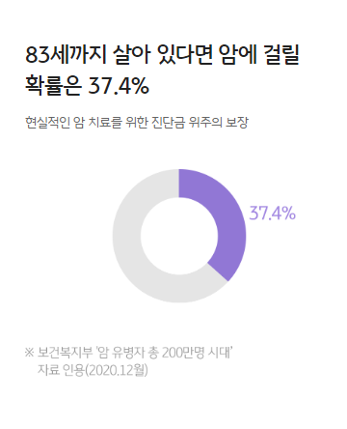
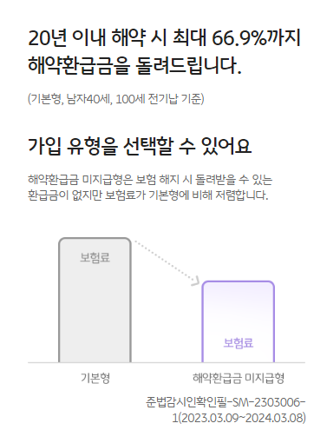
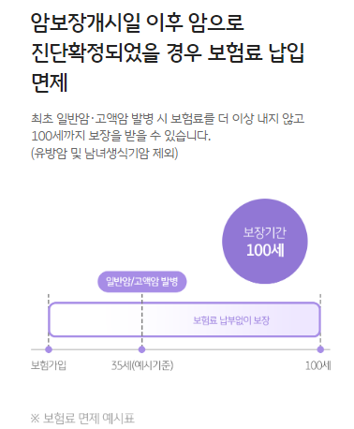
보험상품 (생년월일/성별 선택 전) 암
A_OP07IC021300
보험상품
확인사항
 | 사이버센터 로그인 관련 문구 Kbpay 적용 여부 모바일센터 이용안내 관련 내용 적용 여부
무배당 착한 암보험I
합리적인 보험료! 실속있는 보장
건강할수록 보험료 추가 할인!
암보장개시일 이후 암으로 진단확정되었을 경우 보험료 납입 면제 ( 유방암 및 남녀생식기암 제외)
경제상황에 맞게 가입유형 선택 가능
생년월일
000000
1
남
여
예상보험료 계산하기
가입 안내 | >
보장 내용 | >
알아두실 사항 | >

Slide 15
보험상품 (생년월일/성별 선택 후) 암
A_OP07IC021300
보험상품
확인사항
 | 사이버센터 로그인 관련 문구 Kbpay 적용 여부 모바일센터 이용안내 관련 내용 적용 여부
무배당 착한 암보험I
합리적인 보험료! 실속있는 보장
건강할수록 보험료 추가 할인!
암보장개시일 이후 암으로 진단확정되었을 경우 보험료 납입 면제 ( 유방암 및 남녀생식기암 제외)
경제상황에 맞게 가입유형 선택 가능
생년월일
740101
1
남
여
예상보험료 계산하기
가입 안내 | >
보장 내용 | >
알아두실 사항 | >

Slide 16
가입조건선택 및 보험료계산결과(암)
보험상품
고액치료비암진단특약
5천만원 ▼
(기준 : 남자 40세. 주계약 보험가입금액 1억원, 10년만기, 전기납, 월납)
※ 할인율은 가입나이, 성별, 납입기간 등에 따라 달라질 수 있으며, 흡연 여부 외 건강체/슈퍼건강체 적합기준 약관 세부내용 참조
확인사항
 | 사이버센터 로그인 관련 문구 Kbpay 적용 여부 모바일센터 이용안내 관련 내용 적용 여부
(무)KB착한정기보험 II
암치료특약(갱)
3천만원 ▼
합리적인 보험료! 실속있는 보장
특약 모두보기 +
셋째. 세제혜택
건강할수록 보험료 추가 할인!
근로자가 가입한 보장성보험에 한하여 납입보험료(연간 1백만원 한도)의 12%에 해당하는 금액을 세액공제 받을 수 있습니다.
일정 기간 동안 재해/질병사망 구붅없는 보장을 원하시는분
일정 기간동안 합리적이고 실속있는 사망보장을 원하시는 분
보장내역 | 가입기준
해약환금급 | 약관보기
※ 위 사항은 관련 법령의 제·개정에 따라 변경될 수 있습니다.
상담신청
49세 남성 추천플랜입니다
1
재입력
월보험료 30,000 원
왜 정기보험 가입이 필요할까요?
무배당 KB착한정기보험 II 의 건강한 보장혜택! 가족의 행복을 지키세요
기본형 | 해약환급금미지급형
첫째. 갑작스런 사망으로부터 가족을 보호
고객이 원하는 시기에 맞춰 주계약에 가입하시면 갑작스런 사망 시 보장혜택을 받으실 수 있습니다.
준법감시확인필 SM-22112217-1(2022.12.23-2023.12.22)
원하시는 조건으로 계산해보세요.
사망
1억원 ▼
둘째. 건강상태에 따라 할인율이 올라가는 합리적이고 실속있는 사망보험
가입 안내 | >
보장 내용 | >
알아두실 사항 | >
비흡연자 건강할인으로 더욱 저렴하게 건강체, 슈퍼건강체 보험료 추가 할인.
보험기간
10년 ▼
납입기간
5년납 ▼
납입방법
월납 ▼
특약으로 부족한 보장 꼼꼼하게
뇌경색증진단특약
월납 ▼

Slide 17
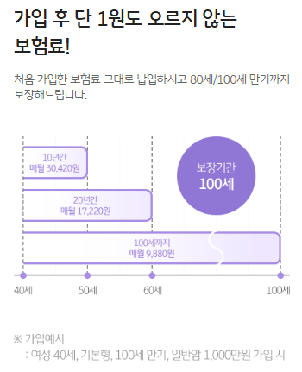
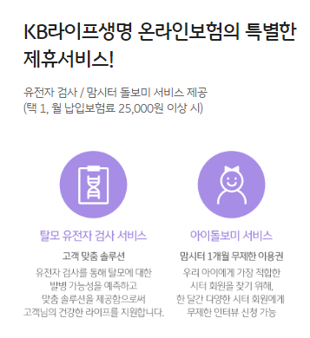
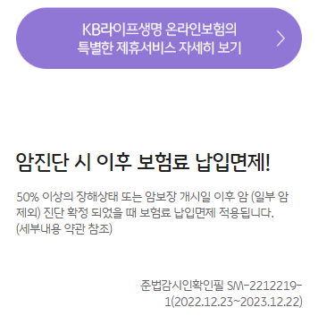
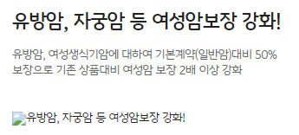
보험상품 (생년월일/성별 선택 전) 여성암보험
A_OP07IC021200
보험상품
확인사항
 | 사이버센터 로그인 관련 문구 Kbpay 적용 여부 모바일센터 이용안내 관련 내용 적용 여부
(무)KB계획이다있는여성암보험
여성을 위한 유방암, 자궁암 보장 강화!!
보험료가 1도 오르지 않는 여성전용 암보험
육아와 직장생활을 병행하는 3040 워킹맘
생년월일
000000
1
남
여
예상보험료 계산하기
가입 안내 | >
보장 내용 | >
알아두실 사항 | >

Slide 18
보험상품 (생년월일/성별 선택 후) 여성암보험
A_OP07IC021200
보험상품
확인사항
 | 사이버센터 로그인 관련 문구 Kbpay 적용 여부 모바일센터 이용안내 관련 내용 적용 여부
(무)KB계획이다있는여성암보험
여성을 위한 유방암, 자궁암 보장 강화!!
보험료가 1도 오르지 않는 여성전용 암보험
육아와 직장생활을 병행하는 3040 워킹맘
생년월일
740101
1
남
여
예상보험료 계산하기
가입 안내 | >
보장 내용 | >
알아두실 사항 | >

Slide 19
가입조건선택 및 보험료계산결과(여성 암)
보험상품
고액치료비암진단특약
5천만원 ▼
(기준 : 남자 40세. 주계약 보험가입금액 1억원, 10년만기, 전기납, 월납)
※ 할인율은 가입나이, 성별, 납입기간 등에 따라 달라질 수 있으며, 흡연 여부 외 건강체/슈퍼건강체 적합기준 약관 세부내용 참조
확인사항
 | 사이버센터 로그인 관련 문구 Kbpay 적용 여부 모바일센터 이용안내 관련 내용 적용 여부
(무)KB착한정기보험 II
암치료특약(갱)
3천만원 ▼
합리적인 보험료! 실속있는 보장
특약 모두보기 +
셋째. 세제혜택
건강할수록 보험료 추가 할인!
근로자가 가입한 보장성보험에 한하여 납입보험료(연간 1백만원 한도)의 12%에 해당하는 금액을 세액공제 받을 수 있습니다.
일정 기간 동안 재해/질병사망 구붅없는 보장을 원하시는분
일정 기간동안 합리적이고 실속있는 사망보장을 원하시는 분
보장내역 | 가입기준
해약환금급 | 약관보기
※ 위 사항은 관련 법령의 제·개정에 따라 변경될 수 있습니다.
상담신청
49세 여성 추천플랜입니다
1
재입력
월보험료 30,000 원
왜 정기보험 가입이 필요할까요?
무배당 KB착한정기보험 II 의 건강한 보장혜택! 가족의 행복을 지키세요
기본형
첫째. 갑작스런 사망으로부터 가족을 보호
고객이 원하는 시기에 맞춰 주계약에 가입하시면 갑작스런 사망 시 보장혜택을 받으실 수 있습니다.
준법감시확인필 SM-22112217-1(2022.12.23-2023.12.22)
원하시는 조건으로 계산해보세요.
사망
1억원 ▼
둘째. 건강상태에 따라 할인율이 올라가는 합리적이고 실속있는 사망보험
가입 안내 | >
보장 내용 | >
알아두실 사항 | >
비흡연자 건강할인으로 더욱 저렴하게 건강체, 슈퍼건강체 보험료 추가 할인.
보험기간
10년 ▼
납입기간
5년납 ▼
납입방법
월납 ▼
특약으로 부족한 보장 꼼꼼하게
뇌경색증진단특약
월납 ▼

Slide 20
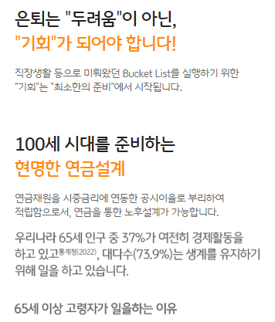
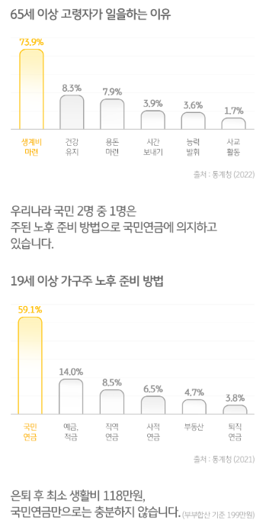
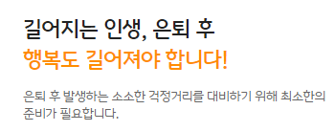
보험상품 (생년월일/성별 선택 전) 연금보험(공시이율)
A_OP07IC021100
보험상품
확인사항
 | 사이버센터 로그인 관련 문구 Kbpay 적용 여부 모바일센터 이용안내 관련 내용 적용 여부
(무)KB계획이다있는연금보험
은퇴 후 작은 걱정을 덜어주고 잠시 미뤄왔던 꿈을 이루기 위해
나의(부모님의) 은퇴 후 건강보험료가 걱정되시는 분
직장생활 등으로 꿈만 꾸고 있는 Bucket List 실행을 준비하시는 분
가입 안내 | >
보장 내용 | >
알아두실 사항 | >
생년월일
000000
1
남
여
예상보험료 계산하기

Slide 21
보험상품 (생년월일/성별 선택 후) 연금보험(공시이율)
A_OP07IC021100
보험상품
확인사항
 | 사이버센터 로그인 관련 문구 Kbpay 적용 여부 모바일센터 이용안내 관련 내용 적용 여부
(무)KB계획이다있는연금보험
은퇴 후 작은 걱정을 덜어주고 잠시 미뤄왔던 꿈을 이루기 위해
나의(부모님의) 은퇴 후 건강보험료가 걱정되시는 분
직장생활 등으로 꿈만 꾸고 있는 Bucket List 실행을 준비하시는 분
가입 안내 | >
보장 내용 | >
알아두실 사항 | >
생년월일
740101
1
남
여
예상보험료 계산하기

Slide 22
가입조건선택 및 보험료계산결과(연금보험_공시이율)
보험상품
고액치료비암진단특약
5천만원 ▼
(기준 : 남자 40세. 주계약 보험가입금액 1억원, 10년만기, 전기납, 월납)
※ 할인율은 가입나이, 성별, 납입기간 등에 따라 달라질 수 있으며, 흡연 여부 외 건강체/슈퍼건강체 적합기준 약관 세부내용 참조
확인사항
 | 사이버센터 로그인 관련 문구 Kbpay 적용 여부 모바일센터 이용안내 관련 내용 적용 여부
(무)KB착한정기보험 II
암치료특약(갱)
3천만원 ▼
합리적인 보험료! 실속있는 보장
특약 모두보기 +
셋째. 세제혜택
건강할수록 보험료 추가 할인!
근로자가 가입한 보장성보험에 한하여 납입보험료(연간 1백만원 한도)의 12%에 해당하는 금액을 세액공제 받을 수 있습니다.
일정 기간 동안 재해/질병사망 구붅없는 보장을 원하시는분
일정 기간동안 합리적이고 실속있는 사망보장을 원하시는 분
보장내역 | 가입기준
해약환금급 | 약관보기
※ 위 사항은 관련 법령의 제·개정에 따라 변경될 수 있습니다.
상담신청
49세 남성 추천플랜입니다
1
재입력
월보험료 30,000 원
왜 정기보험 가입이 필요할까요?
무배당 KB착한정기보험 II 의 건강한 보장혜택! 가족의 행복을 지키세요
맞춤설게
첫째. 갑작스런 사망으로부터 가족을 보호
고객이 원하는 시기에 맞춰 주계약에 가입하시면 갑작스런 사망 시 보장혜택을 받으실 수 있습니다.
준법감시확인필 SM-22112217-1(2022.12.23-2023.12.22)
납입기간
10년납 ▼
둘째. 건강상태에 따라 할인율이 올라가는 합리적이고 실속있는 사망보험
가입 안내 | >
보장 내용 | >
알아두실 사항 | >
연금개시나이
80세 ▼
비흡연자 건강할인으로 더욱 저렴하게 건강체, 슈퍼건강체 보험료 추가 할인.
연금수령방법
종신연금형(100세)▼
예상연금수령액
2,2766,000원
공시이율
2.9%(2023년06월 현재)
특약으로 부족한 보장 꼼꼼하게
뇌경색증진단특약
월납 ▼

Slide 23
보험상품 (생년월일/성별 선택 전) 연금보험(5년 확정 이율)
보험상품
확인사항
 | 사이버센터 로그인 관련 문구 Kbpay 적용 여부 모바일센터 이용안내 관련 내용 적용 여부
무배당 KB하이파이브평생연금보험
5년간 이율 변동 없는 확정이율!
이후는 연복리 공시이율 적용
오래 유지할수록 커지는 적립 혜택!
보장과 노후 연금준비는 물론 비과세 혜택까지
가입 안내 | >
보장 내용 | >
알아두실 사항 | >
생년월일
000000
1
남
여
예상보험료 계산하기

Slide 24
보험상품 (생년월일/성별 선택 후) 연금보험(5년 확정 이율)
보험상품
확인사항
 | 사이버센터 로그인 관련 문구 Kbpay 적용 여부 모바일센터 이용안내 관련 내용 적용 여부
무배당 KB하이파이브평생연금보험
5년간 이율 변동 없는 확정이율!
이후는 연복리 공시이율 적용
오래 유지할수록 커지는 적립 혜택!
보장과 노후 연금준비는 물론 비과세 혜택까지
가입 안내 | >
보장 내용 | >
알아두실 사항 | >
생년월일
740101
1
남
여
예상보험료 계산하기

Slide 25
가입조건선택 및 보험료계산결과(연금보험_5년확정이율)
보험상품
특약으로 부족한 보장 꼼꼼하게
(기준 : 남자 40세. 주계약 보험가입금액 1억원, 10년만기, 전기납, 월납)
뇌경색증진단특약
월납 ▼
※ 할인율은 가입나이, 성별, 납입기간 등에 따라 달라질 수 있으며, 흡연 여부 외 건강체/슈퍼건강체 적합기준 약관 세부내용 참조
확인사항
 | 사이버센터 로그인 관련 문구 Kbpay 적용 여부 모바일센터 이용안내 관련 내용 적용 여부
(무)KB착한정기보험 II
고액치료비암진단특약
5천만원 ▼
합리적인 보험료! 실속있는 보장
셋째. 세제혜택
건강할수록 보험료 추가 할인!
암치료특약(갱)
3천만원 ▼
근로자가 가입한 보장성보험에 한하여 납입보험료(연간 1백만원 한도)의 12%에 해당하는 금액을 세액공제 받을 수 있습니다.
일정 기간 동안 재해/질병사망 구붅없는 보장을 원하시는분
일정 기간동안 합리적이고 실속있는 사망보장을 원하시는 분
특약 모두보기 +
※ 위 사항은 관련 법령의 제·개정에 따라 변경될 수 있습니다.
보장내역 | 가입기준
해약환금급 | 약관보기
49세 남성 추천플랜입니다
1
재입력
월보험료 30,000 원
상담신청
무배당 KB착한정기보험 II 의 건강한 보장혜택! 가족의 행복을 지키세요
맞춤설게
맞춤설게
준법감시확인필 SM-22112217-1(2022.12.23-2023.12.22)
왜 정기보험 가입이 필요할까요?
납입기간
10년납 ▼
첫째. 갑작스런 사망으로부터 가족을 보호
가입 안내 | >
보장 내용 | >
알아두실 사항 | >
고객이 원하는 시기에 맞춰 주계약에 가입하시면 갑작스런 사망 시 보장혜택을 받으실 수 있습니다.
연금개시나이
80세 ▼
둘째. 건강상태에 따라 할인율이 올라가는 합리적이고 실속있는 사망보험
연금수령방법
종신연금형(100세)▼
비흡연자 건강할인으로 더욱 저렴하게 건강체, 슈퍼건강체 보험료 추가 할인.
예상연금수령액
2,2766,000원
확정 이율
3.5% (가입후 5년이내 적용)
공시이율
2.9%(2023년06월 현재)

Slide 26
알림사항
O
X
O
알림사항
확인사항
 | 사이버센터 로그인 관련 문구 Kbpay 적용 여부 모바일센터 이용안내 관련 내용 적용 여부
본 상품은 피보험자의 기존 보험가입사항, 나이, 청약서의 계약 전 알릴의무 사항, 보험가입금액이 회사가 정한 진단 기준 초과 시에는
당사 방문진단을 통해 건강검진을 시행할 수 있으며, 그 결과에 따라 보험가입이 제한될 수 있습니다.
비교안내확인
보험가입금액 1억, 10년만기, 전기납, 월납
구분 |  | 30세 | 40세 | 50세
남자 | 표준체 | 6,000 | 12,900 | 30,600
 | 비흡연체 | 4,600 | 10,200 | 25,500
 | 건강체 | 4,100 | 9,100 | 22,500
 | 슈퍼건강체 | 3,600 | 7,500 | 18,300
여자 | 표준체 | 3,700 | 7,000 | 14,400
 | 비흡연체 | 3,600 | 6,700 | 13,900
 | 건강체 | 3,400 | 6,200 | 12,600
 | 슈퍼건강체 | 3,200 | 6,000 | 12,000
1
확인

Slide 27
가입진행전 안내 및 준비사항(TO-BE)
O
X
가임설계 내용 →
< (무) KB착한정기보험 Ⅱ
보험가입 5분이면 충분해요~
보험가입 5분이면 충분해요~
가입설계내용
확인사항
 | 사이버센터 로그인 관련 문구 Kbpay 적용 여부 모바일센터 이용안내 관련 내용 적용 여부
1단계 : 본힌확인 및 가입자정보 작성
1단계 : 본힌확인 및 가입자정보 작성
무) KB착한정기보험 Ⅱ : 표준체
공동인증서, 카카오페이, 휴대폰, 신용카드, KB국민인증서, Kbpay인증서를 준비해주세요
공동인증서, 카카오페이, 휴대폰, 신용카드, KB국민인증서, Kbpay인증서를 준비해주세요
2단계 : 계약전알릴의무 사항 작성
2단계 : 계약전알릴의무 사항 작성
월 보험료 : 54,200원
본인신분증을 준비해주세요
보험가입에 필요한 질병정보 및 알릴의무사항을 작성해주세요.
본인신분증을 준비해주세요
보험가입에 필요한 질병정보 및 알릴의무사항을 작성해주세요.
보험나이 : | 12,900
가입금액 : | 10,200
보험기간 : | 9,100
납입기간 : | 7,500
납입방법 : | 7,000
보장금액 | 6,700
3단계 : 가입문서확인 및 결제
3단계 : 가입문서확인 및 결제
계약자 본인 소유 계좌 및 카드를 준비해주세요
계약자 본인 소유 계좌 및 카드를 준비해주세요
1
※ 주의사항
※ 주의사항
보험계약자와 피보험자가 같아야 합니다.
고객님의 소중한 정보를 안전하게 보호하기 위해서 각 단계별로 작성시간을 10분 이내로 제한하고 있습니다.
보험계약자와 피보험자가 같아야 합니다.
고객님의 소중한 정보를 안전하게 보호하기 위해서 각 단계별로 작성시간을 10분 이내로 제한하고 있습니다.
확인
본인확인 및 계약동의

Slide 28
본인인증
보험상품
x
확인사항
 | 사이버센터 로그인 관련 문구 Kbpay 적용 여부 모바일센터 이용안내 관련 내용 적용 여부
본인인증방법 선택
아래 버튼을 선택하여 인증해주세요.
ICON
휴대폰 본인인증
▶
ICON
KB인증서
▶
ICON
KB Pay 인증
▶
1

Slide 29

동의
보험상품
x
확인사항
 | 사이버센터 로그인 관련 문구 Kbpay 적용 여부 모바일센터 이용안내 관련 내용 적용 여부
보험 계약을 위해 약관동의를 해주세요
전체동의
[필수] 고객정보 및 가입설계/계약체결 이행을 위한 개인(신용)정보 처리 등에 대한 동의
V 가입설계를 위한 개인(신용)정보 처리
V 계약 체결ᆞ이행을 위한 상세 동의
V 보험료 결제 및 자동이체 동의
V 전자금융거래 이용약관 동의
1
V 계약자료 교부 동의
[선택] 상품소개 등을 위한 개인(신용)정보 처리 상세 동의
V 수집·이용에 관한 사항
V 제공에 관한 사항
확인

Slide 30
가입자정보 입력
1.가입자정보 입력
1.가입자 정보 입력
x
확인사항
 | 사이버센터 로그인 관련 문구 Kbpay 적용 여부 모바일센터 이용안내 관련 내용 적용 여부
①기본정보 ② ③
①기본정보 ② ③
고객님의 기본 정보를 입력해주세요
우편물수령지 주소를 입력해주세요
성명
홍길동
우편물 수령지
자택
직장
주민등록번호
901212 - ●●●●●●●
▼.
주소검색
.
본인 휴대폰 번호
010 ▼ 5597 - 9685 .
.
1
자택 연락처
이메일
Abcdefb @ naver.com ▼.
010 ▼ 5597 - 9685 .
휴대폰 번호와 동일
보험증권 수령방법
이메일
모바일증권
보험증권은 보험계약 성립 후 선택하신 방법으로 발송됩니다.
다음
이전
다음

Slide 31
본인인증
가입자 정보입력
x
확인사항
 | 사이버센터 로그인 관련 문구 Kbpay 적용 여부 모바일센터 이용안내 관련 내용 적용 여부
본인인증방법 선택
아래 버튼을 선택하여 인증해주세요.
ICON
휴대폰 본인인증
▶
ICON
KB인증서
▶
ICON
KB Pay 인증
▶
1

Slide 32
동의
가입자정보입력
x
확인사항
 | 사이버센터 로그인 관련 문구 Kbpay 적용 여부 모바일센터 이용안내 관련 내용 적용 여부
보험 계약을 위해 약관동의를 해주세요
전체동의
[필수] 고객정보 및 가입설계/계약체결 이행을 위한 개인(신용)정보 처리 등에 대한 동의
V 가입설계를 위한 개인(신용)정보 처리
V 계약 체결ᆞ이행을 위한 상세 동의
V 보험료 결제 및 자동이체 동의
V 전자금융거래 이용약관 동의
1
V 계약자료 교부 동의
[선택] 상품소개 등을 위한 개인(신용)정보 처리 상세 동의
V 수집·이용에 관한 사항
V 제공에 관한 사항
확인

Slide 33
본인인증(완료)
가입자정보입력
확인사항
 | 사이버센터 로그인 관련 문구 Kbpay 적용 여부 모바일센터 이용안내 관련 내용 적용 여부
주소, 연락처 등 이전에 입력한 정보를 가져오기로 사용하시겠습니까?
이전정보 가져오기 하신 후 변경하시면 청약완료시 변경사항 반영됩니다.
1
아니오
네 사용할게요

Slide 34
가입자정보 입력(기본정보)
1.가입자정보 입력
1.가입자 정보 입력
x
확인사항
 | 사이버센터 로그인 관련 문구 Kbpay 적용 여부 모바일센터 이용안내 관련 내용 적용 여부
①기본정보 ② ③
①기본정보 ② ③
고객님의 기본 정보를 입력해주세요
우편물수령지 주소를 입력해주세요
성명
홍길동
우편물 수령지
자택
직장
주민등록번호
901212 - ●●●●●●●
▼.
주소검색
.
본인 휴대폰 번호
010 ▼ 5597 - 9685 .
.
1
자택 연락처
이메일
Abcdefb @ naver.com ▼.
010 ▼ 5597 - 9685 .
휴대폰 번호와 동일
보험증권 수령방법
이메일
모바일증권
보험증권은 보험계약 성립 후 선택하신 방법으로 발송됩니다.
다음
이전
다음

Slide 35

가입자정보 입력(직업 및 운전여부)_버전1
1.가입자정보 입력
1.가입자 정보 입력
ⓥ ②직업 및 운전여부 ③
x
확인사항
 | 사이버센터 로그인 관련 문구 Kbpay 적용 여부 모바일센터 이용안내 관련 내용 적용 여부
직업검색 및 운전여부
고객님의 직업 및 운전여부, 하시는 일을 입력해주세요
검색으로 찾기 또는 분류로 찾기 중 한가지 방법으로 검색하여 직업을 선택해 주시기 바랍니다.
검색어로 찾기 | 직업 분류로 찾기
직업 및 운전여부
직업을 입력해 주세요 ✓.
운전여부, 차종 입력 ✓.
검색으로찾기
직업명을 입력해 주세요. . 예 사무원, 공우원, 교사, 판매원, 자영업자, 대학생, 운전자 등
직업 및 운전여부
◉ 연구 사무직 관리자
○ 교육 사무직 관리자
○ 법률 사무직 관리자(로펌대표 등)
○ 경찰 하무직 관리자(경무관 이상)
1
회사명(근무처)
회사명을 입력해 주세요 .
하시는일
하시는 일을 입력해 주세요 .
이전
다음
확인

Slide 36
가입자정보 입력(직업 및 운전여부)_버전2
1.가입자정보 입력
1.가입자 정보 입력
x
① ②직업 및 운전여부 ③
확인사항
 | 사이버센터 로그인 관련 문구 Kbpay 적용 여부 모바일센터 이용안내 관련 내용 적용 여부
직업검색 및 운전여부
검색으로 찾기 또는 분류로 찾기 중 한가지 방법으로 검색하여 직업을 선택해 주시기 바랍니다.
고객님의 직업 및 운전여부, 하시는 일을 입력해주세요
검색어로 찾기 | 직업 분류로 찾기
직업 및 운전여부
정보통신관련 사무직 관리자 ✓.
승용차(자가용) ✓.
검색으로찾기
직업명을 입력해 주세요. . 예 사무원, 공우원, 교사, 판매원, 자영업자, 대학생, 운전자 등
직업 및 운전여부
◉ 연구 사무직 관리자
○ 교육 사무직 관리자
○ 법률 사무직 관리자(로펌대표 등)
○ 경찰 하무직 관리자(경무관 이상)
회사명(근무처)
라이프로그 .
하시는일
프로젝트관리 .
1
운전여부를 선택해 주세요.
운전안함
승용차(자가용)
승용차(영업용)
승합차(자가용)
확인
이전
다음

Slide 37
기타정보1
가입자 정보입력
x
확인사항
 | 사이버센터 로그인 관련 문구 Kbpay 적용 여부 모바일센터 이용안내 관련 내용 적용 여부
ⓥ ⓥ ③기타정보

해외 거주자 및 해외 납세의무자 이십니까?
해외 거주자 및 납세의무 대상
◉ 해당없음
○ 해외 납세의무자
해외거주자 및 납세의무자란?
국가간 협정에 따라 체결국의 금융거래자 정보를 국세청에 보고하고 국세청은 해당 국가에 금융거래 정보를 제공 및 제공받는 제도입니다.
1
이전
다음

Slide 38
기타정보2
가입자 정보입력
가입자 정보입력
x
확인사항
 | 사이버센터 로그인 관련 문구 Kbpay 적용 여부 모바일센터 이용안내 관련 내용 적용 여부
ⓥ ⓥ ③기타정보
실소유자 인적사항
ⓥ
실소유자가 아닌 경우 실소유자 인적사항을 입력해주세요
※ 계약자가(계좌 명의인)가 실소유자가 따로 존재한다고 밝힌 경우 실제소유자 정보(실제명의 성명, 주민번호, 국적)를 확인해 주셔야 합니다. 실소유자에 대한 정보제공 거부 시 관련법령에 의거 해당 거래가 거절될 수 있음을 유의해 주세요.
지금 가입하고 있는 보험계약의 실제소유자(계약자=본인명의)가 맞습니까?
해외 거주자 및 납세의무 대상
◉ 예
○ 아니오
실소유자 인적사항
성명
성명을 입력해 주세 요. .
1
실소유자 확인?
금융거래 정보의 보고 및 이용 등에 관한 법률“(이하 ‘특금법’’이라함” 제5조의2(금융회사 등의 고객확인 의무)”에 따라 금융회사는 신규계좌 개설 등의 고객확인제도 이행시 실제 소유자 정보를 확인합니다.
주민등록번호
901212 - 주민번호뒷자리
국적
선택 ▼.
이전
다음
확인

Slide 39
기타정보3
가입자 정보입력
가입자 정보입력
x
확인사항
 | 사이버센터 로그인 관련 문구 Kbpay 적용 여부 모바일센터 이용안내 관련 내용 적용 여부
ⓥ ⓥ ③기타정보
ⓥ ⓥ ③기타정보
ⓥⓥ
ⓥⓥ
예금자보호에 대한 설명을 듣거나 확인하셨나요?
예금자보호에 대한 설명을 듣거나 확인하셨나요?
예금자보호 설명확인
본인이 가입하는 금융상품은 예금자보호법에 따라 해약환급금(또는 만기시 보험금이나 사고보험금)에 기타지급금을 합하여 1인당 5천만원까지 보호됨을 설명듣고 이해하였음을 확인합니다.
◉ 예
○ 아니오
예금자보호 설명확인
본인이 가입하는 금융상품은 예금자보호법에 따라 해약환급금(또는 만기시 보험금이나 사고보험금)에 기타지급금을 합하여 1인당 5천만원까지 보호됨을 설명듣고 이해하였음을 확인합니다.
○ 예
◉ 아니오
예금자보호 설명확인
본인이 가입하는 금융상품은 예금자보호법에 따라 해약환급금(또는 만기시 보험금이나 사고보험금)에 기타지급금을 합하여 1인당 5천만원까지 보호됨을 설명듣고 이해하였음을 확인합니다.
◉ 예
○ 아니오
주소, 연락처 등
예금자보호 설명, 확인을 확인 시에 청약 진행이 가능합니다.
1
확인
예금자보호 설명확인
금융소비자의 권익보호 및 피해 예방을 위한 예금보험관계 설명확인제도 *의무화에 따라 예금자보호 설명확인을 하셔야 청약 진행이 가능합니다.. ※ 예금자보호법 제29조 (전문개정 : ’15.12.12, 시행일: ‘16.6.23.)
예금자보호 설명확인
금융소비자의 권익보호 및 피해 예방을 위한 예금보험관계 설명확인제도 *의무화에 따라 예금자보호 설명확인을 하셔야 청약 진행이 가능합니다.. ※ 예금자보호법 제29조 (전문개정 : ’15.12.12, 시행일: ‘16.6.23.)
이전
다음
이전
다음

Slide 40
계약전알릴의무_알림사항
2. 계약 전 알릴의무 사항 작성
x
확인사항
 | 사이버센터 로그인 관련 문구 Kbpay 적용 여부 모바일센터 이용안내 관련 내용 적용 여부
알림사항
피보험자 기준으로 작성해 주시기 바랍니다.
확인
1

Slide 41
질병정보
2. 계약 전 알릴의무 사항 작성
x
확인사항
 | 사이버센터 로그인 관련 문구 Kbpay 적용 여부 모바일센터 이용안내 관련 내용 적용 여부
①질병정보 ② ③
현재 질병 상태에 대해 알려주세요.

최근 3개월 이내 의료 행위
최근 3개월 이내에 의사로부터 질찰 또는 검사(건강검진 포함)를 통하여 다음과 같은 의료행위를 받은 사실이 있습니까?
◉ 예 | ○ 아니오
질병확정진단
질병의심소견
1
치료
입원
수술(제왕절개 포함)
투약
질병의심소견이란 의사가 진단서나 소견서 또는 진료 의뢰서 등을 포함하여 서면(전자문서 포함)으로 교부한 경우를 말함
투약이란 의사가 환자에게 약을 처방하는 행위를 말하는 것으로 실제로 약을 구입하지 않았어도 기재
이전
다음

Slide 42
질병정보
2. 계약 전 알릴의무 사항 작성
x
확인사항
 | 사이버센터 로그인 관련 문구 Kbpay 적용 여부 모바일센터 이용안내 관련 내용 적용 여부
①질병정보 ② ③
현재 질병 상태에 대해 알려주세요.
ⓥ
최근 3개월 이내 약물복용
최근 3개월 이내에 마약을 사용하거나 혈압의사로부터 질찰 또는 검사(건강검진 포함)를 통하여 다음과 같은 의료행위를 받은 사실이 있습니까?
◉ 예 | ○ 아니오
1
이전
다음

Slide 43
질병정보
2. 계약 전 알릴의무 사항 작성
x
확인사항
 | 사이버센터 로그인 관련 문구 Kbpay 적용 여부 모바일센터 이용안내 관련 내용 적용 여부
①질병정보 ② ③
현재 질병 상태에 대해 알려주세요.
ⓥⓥ
최근 1년 이내 추가검사
최근 1년 이내에 의사로부터 진찰 또는 검사를 받고, 이를 통하여 추가 검사(재검사)를 받은 사실이 있습니까?
◉ 예 | ○ 아니오
1
이전
다음

Slide 44
질병정보
2. 계약 전 알릴의무 사항 작성
x
확인사항
 | 사이버센터 로그인 관련 문구 Kbpay 적용 여부 모바일센터 이용안내 관련 내용 적용 여부
①질병정보 ② ③
현재 질병 상태에 대해 알려주세요.
ⓥⓥⓥ
최근 5년 이내 의료 행위
최근 5년 이내에 의사로부터 진찰 또는 검사를 통하여 다음과 같은 의료행위를 받은 사실이 있습니까?
◉ 예 | ○ 아니오
입원
1
수술(제왕절개 포함)
계속하여 7일 이상 치료
계속하여 30일 이상 투약
여기서 “계속하여＂란 같은 원인으로 치료 시작 후 완료일까지 실제 치료 투약 받은 일수를 말함
이전
다음

Slide 45
질병정보
2. 계약 전 알릴의무 사항 작성
2. 계약 전 알릴의무 사항 작성
x
확인사항
 | 사이버센터 로그인 관련 문구 Kbpay 적용 여부 모바일센터 이용안내 관련 내용 적용 여부
①질병정보 ② ③
현재 질병 상태에 대해 알려주세요.
ⓥⓥⓥⓥ
최근 5년 이내 10대 질병 의료 행위
최근 5년 이내에 아래 10대 질병으로 의사로부터 진찰 또는 검사를 통하여 다음과 같은 의료 행위를 받은 사실이 있습니까?
◉ 예 | ○ 아니오
알림사항
암
백혈병
최근 5년이내 10대 질병의료 행위 항목의 의료 행위 내용을 선택해 주세요
1
고혈압
협심증
심근경색
심장판막증
확인
간경화증
당뇨병
뇌졸중증(뇌툴혈/뇌경생)
에이즈(AIDS) 및 HIV(에이즈 원인이 되는 바이러스)보균
질병확정 진단
치료
입원
수술
투약
이전
다음

Slide 46
취미생활
2. 계약 전 알릴의무 사항 작성
2. 계약 전 알릴의무 사항 작성
스쿠버다이빙
스카이다이빙
ⓥ ②취미생활 ③
ⓥ ②취미생활 ③
수상스키
번지점프
확인사항
 | 사이버센터 로그인 관련 문구 Kbpay 적용 여부 모바일센터 이용안내 관련 내용 적용 여부
현재 취미생활 정보를 입력해주세요..
현재 취미생활 정보를 입력해주세요..
빙벽, 암벽등반
제트스키
래프팅
자동차, 오토바이경주
행글라이딩, 패러글라이딩
최근 1년 이내 취미 활동(위험활동)
최근 1년 이내 취미 활동(위험활동)
선택하신 취미활동의 월간 횟수 및 자격증 정보 등을 입력해 주세요.(빈도는 필수입력항목 입니다.)
최근 1년 이내에 다음과 같은 취미를 자주 반복적으로 하고 있거나 관련 자격증을 가지고 있습니까?
◉ 예 | ○ 아니오
최근 1년 이내에 다음과 같은 취미를 자주 반복적으로 하고 있거나 관련 자격증을 가지고 있습니까?
◉ 예 | ○ 아니오
빈도
회 .
1
① 스쿠버다이빙 ② 행글라이딩, 패러글라이딩 ③ 스카이다이빙 ④ 수상스키 ⑤ 자동차, 오토바이경주 ⑥ 번지점프 ⑦빙병, 암벽등반 ⑧ 제트스키 ⑨ 래프팅
① 스쿠버다이빙 ② 행글라이딩, 패러글라이딩 ③ 스카이다이빙 ④ 수상스키 ⑤ 자동차, 오토바이경주 ⑥ 번지점프 ⑦빙병, 암벽등반 ⑧ 제트스키 ⑨ 래프팅
자경증명
스쿠버다이빙 어드밴스(없는 경우 없음으로 기재
최근 1년 이내에 즐기고 계신 취미 활동을 모두 선택해 주세요.
이전
다음
이전
다음

Slide 47
신상정보 및 기타정보
2. 계약 전 알릴의무 사항 작성
향후 3개월 이내에 다음과 같은 해외 위험지역으로 출국할 예정이 있습니까?(전쟁지역, 열대한대 등 미개척지, 등반산악지대)
ⓥ ⓥ ③ 신상정보 및 기타정보
확인사항
 | 사이버센터 로그인 관련 문구 Kbpay 적용 여부 모바일센터 이용안내 관련 내용 적용 여부
신상정보 및 기타정보를 입력해주세요
◉ 예 | ○ 아니오
현재 체격(키/몸무게)은 어떻게 되시나요?
키 | 몸무게
cm. | kg.
다른 보험회사(우체국보험 및 각종 공제계약 판매사 포함)에 생명보험, 손해보험, 제3보험 또는 각종 공제계약을 가입하고 있습니까?
월소득은 얼마인가요?(계약자 기준)
소득없음 ▼
◉ 예 | ○ 아니오
1
부업 또는 겸업, 계절적으로 종사하는 업무가 있습니까?
◉ 예 | ○ 아니오
현재 음주를 하십니까?
◉ 예 | ○ 아니오
현재 흡연을 하십니까?
◉ 예 | ○ 아니오
이전
다음

Slide 48
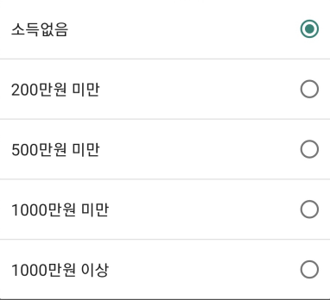
신상정보 및 기타정보(추가 상세페이지1)
부업 또는 겸업, 계절적으로 종사하는 업무가 있습니까?
현재 음주를 하십니까?
현재 흡연 하십니까?
2. 계약 전 알릴의무 사항 작성
월소득은 얼마인가요?(계약자 기준)
◉ 예 | ○ 아니오
◉ 예 | ○ 아니오
◉ 예 | ○ 아니오
확인사항
 | 사이버센터 로그인 관련 문구 Kbpay 적용 여부 모바일센터 이용안내 관련 내용 적용 여부
소득없음 ▼
월소득
어떤업무에 종사하시는지 구체적인 업무명을 입력해주세요
구체적인 업무명 입니다.
주 | 소주기준
회 | 병
하루
개비 | 년간
직업검색
1

Slide 49
신상정보 및 기타정보(추가 상세페이지2)
향후 3개월 이내에 다음과 같은 해외 위험지역으로 출국할 예정이 있습니까?(전쟁지역, 열대한대 등 미개척지, 등반산악지대)
다른 보험회사(우체국보험 및 각종 공제계약 판매사 포함)에 생명보험, 손해보험, 제3보험 또는 각종 공제계약을 가입하고 있습니까?
2. 계약 전 알릴의무 사항 작성
확인사항
 | 사이버센터 로그인 관련 문구 Kbpay 적용 여부 모바일센터 이용안내 관련 내용 적용 여부
◉ 예 | ○ 아니오
◉ 예 | ○ 아니오
여행예정지역
예) 시리아 .
여행기간
- .
여행목적
예) 의료봉사 .
회사명
예) 시리아 . * 여러 보험사일 경우 ”,” 찍어서 구분해 주세요 예) 00손해보험, 00생명
가입 건수
건
납입 보험료
만원

Slide 50
청약문서 확인 및 보험료 결제
2. 계약 전 알릴의무 사항 작성
3. 청약문서 확인 및 보험료결제
※ 필수확인 청약문서는 보험료 결제 후 청약문서를 다운로드 하실 수 있습니다.
상품안내서는 보험계약자가 가입여부를 결정하기 위해 필요한 가장 기본적인 내용(계약조건, 보험료, 보장내용, 해지환급금 등)만을 안내하고 있습니다.
상세한 내용은 반드시 상품설명서 및 약관을 확인하시기 바랍니다.
①필수확인 청약문서 ② ③
확인사항
 | 사이버센터 로그인 관련 문구 Kbpay 적용 여부 모바일센터 이용안내 관련 내용 적용 여부
현재 질병 상태에 대해 알려주세요..
이전
다음
청약문서확인 및 완전판매모니터링
필수확인 청약문서(상품설명서, 청약서, 보험약관)를 확인하셔야 보험료 납부 및 가입완료가 가능합니다. 단, 65세 이상자분은 필수확인 청약문서만 확인하시면, 보험료 납부 및 가입완료가 가능합니다.
청약서
✓
상품설명서
보험약관
완전판매모니터링

Slide 51
청약서
2. 계약 전 알릴의무 사항 작성
확인사항
 | 사이버센터 로그인 관련 문구 Kbpay 적용 여부 모바일센터 이용안내 관련 내용 적용 여부

Slide 52
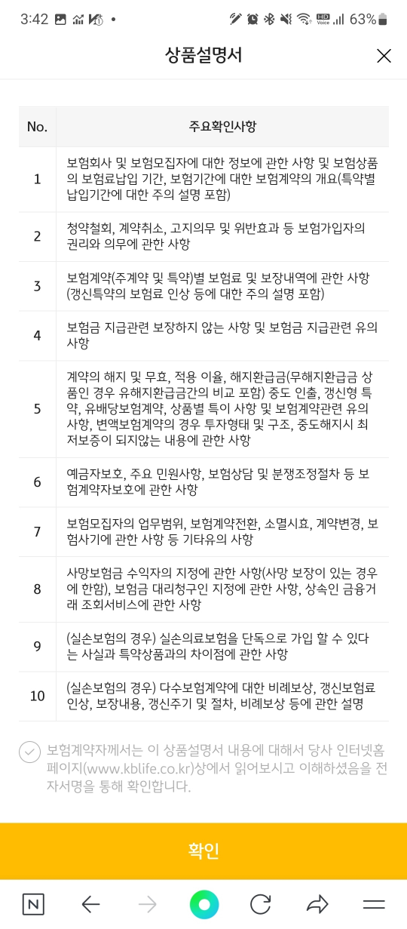
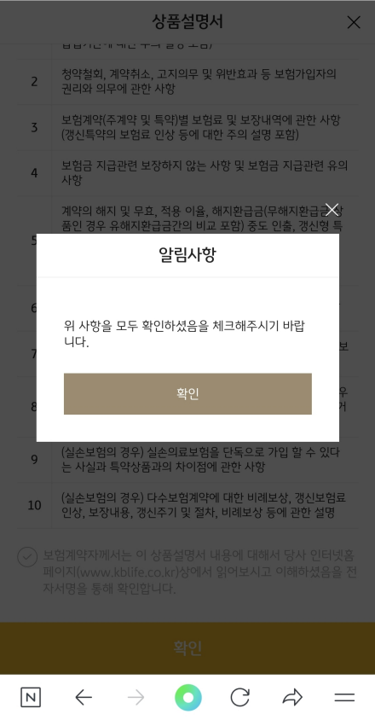
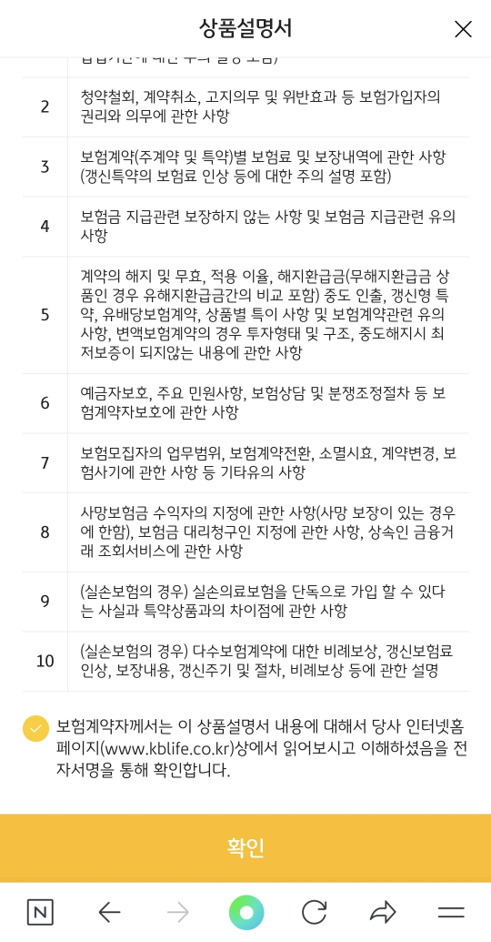
상품설명서_1
2. 계약 전 알릴의무 사항 작성
확인사항
 | 사이버센터 로그인 관련 문구 Kbpay 적용 여부 모바일센터 이용안내 관련 내용 적용 여부

Slide 53
상품설명서_2
2. 계약 전 알릴의무 사항 작성
확인사항
 | 사이버센터 로그인 관련 문구 Kbpay 적용 여부 모바일센터 이용안내 관련 내용 적용 여부

Slide 54
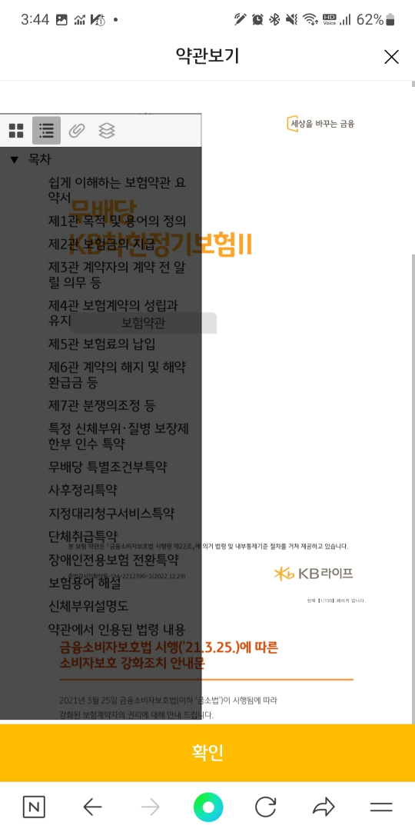
약관보기
2. 계약 전 알릴의무 사항 작성
확인사항
 | 사이버센터 로그인 관련 문구 Kbpay 적용 여부 모바일센터 이용안내 관련 내용 적용 여부

Slide 55
필수확인 청약문서 및 완전판매 모니터링 1
2. 계약 전 알릴의무 사항 작성
완전판매모니터링
완전판매모니터링
완전판매모니터링
완전판매 모니터링
완전판매 모니터링 정보를 확인해 주세요.
완전판매 모니터링 정보를 확인해 주세요.
확인사항
 | 사이버센터 로그인 관련 문구 Kbpay 적용 여부 모바일센터 이용안내 관련 내용 적용 여부
보험계약자께서 가입하신 보험 상품 설명과 이해도 확인을 사유로 완판모니터링을 필수로 확인하고 있습니다. 보험계약자께서 상품 내용을 정확히 이해를 하지 못하고 계시는 경우에는 해당 계약은 성립될 수 없습니다. 이에 동의하십니까?
◉ 예
ⓥ
의사결정권자
ⓥⓥ
박원식님 보험계약자 본인이십니까?
◉ 예 | ○ 아니오
기본지키기확인
상품설명서의 내용은 충분히 확인 하셨습니까? ※ 상기내용이 제대로 이행되지 못한 경우 3개월 이내에 계약취소 및 보험료 환불을 요청하실 수 있습니다.
◉ 예 | ○ 아니오
가입하신 <%상품명%>의 내용 확인을 위해 몇가지 질문을 드리겠습니다. 보험계약자께서 지금부터 진행하는 내용은 고객님의 권리보호를 위해 저장됩니다. 답변하시는 내용은 향후 민원발생시 중요한 근거자료로 활용되오니 이점 참고 하셔서 신중한 답변 부탁드립니다.
확인
이전
다음
이전
다음

Slide 56
필수확인 청약문서 및 완전판매 모니터링 2
2. 계약 전 알릴의무 사항 작성
완전판매모니터링
완전판매모니터링
완전판매모니터링
완전판매 모니터링 정보를 확인해 주세요.
완전판매 모니터링 정보를 확인해 주세요.
완전판매 모니터링 정보를 확인해 주세요.
확인사항
 | 사이버센터 로그인 관련 문구 Kbpay 적용 여부 모바일센터 이용안내 관련 내용 적용 여부
ⓥⓥⓥ
ⓥⓥⓥⓥ
ⓥⓥⓥⓥⓥ
고지의무 관련 유의사항
필수 안내사항
필수 안내사항
피보험자의 직업, 건강상태 등 계약전 알릴의무 사항을 회사에 제대로 알리지 않으셨을 경우 향후 보험금 지급이 제한될 수 있습니다. 알릴의무 사항을 정확하게 작성하셨습니까?
◉ 예 | ○ 아니오
보험계약자께서는 가입시 이 상품의 특성에 대해 보장성보험으로 알고 가입 하셨습니까?
◉ 예 | ○ 아니오
가입하신 보험의 보장기간은 종신(사망시)이 아닌 정해진 기간동안만 보장을 받는다는 것을 알고 계십니까?
◉ 예 | ○ 아니오
이전
다음
이전
다음
이전
다음

Slide 57
필수확인 청약문서 및 완전판매 모니터링 3
2. 계약 전 알릴의무 사항 작성
완전판매모니터링
완전판매모니터링
완전판매모니터링
완전판매 모니터링 정보를 확인해 주세요.
완전판매 모니터링 정보를 확인해 주세요.
완전판매 모니터링 정보를 확인해 주세요.
확인사항
 | 사이버센터 로그인 관련 문구 Kbpay 적용 여부 모바일센터 이용안내 관련 내용 적용 여부
ⓥⓥⓥⓥⓥⓥ
ⓥⓥⓥⓥⓥⓥⓥ
ⓥⓥⓥⓥⓥⓥⓥⓥ
필수 안내사항
필수 안내사항
청약철회에 관한 사항
본 상품은 순수보장형으로 중도해지시 또는 만기시 돌려받는 금액이 없을수 있다는 내용을 확인 하셨습니까?
◉ 예 | ○ 아니오
본 상품은 건강상태에 따라 보험료가 할인되는 보험으로 비흡연체, 건강체, 슈퍼건강체로 가입하실 경우(가입기준 충족시) 표준체보다 보험료가 저렴합니다. 해당 내용을 확인 하셨습니까? ※ 할인금액 및 가입기준은 보험설계 단계에서 확인이 가능합니다.
◉ 예 | ○ 아니오
고객님께서는 보험증권을 받은 날부터 15일 이내(청약을 한 날부터 30일 이내(65세 이상 계약자가 전화를 이용하여 계약을 체결한 경우 청약을 한 날부터 45일 이내※)에 한함)에 청약을 철회할 수 있으며, 이 경우 3영업일 이내에 보험료를 돌려 드립니다. 단, 진단계약, 보험기간이 90일 이내인 계약, 또는 일반금융소비자와 동일한 대우를 요청하지 않은 전문금융소비자가 체결한 계약은 청약을 철회할 수 없습니다.이러한 내용을 확인하셨나요?
◉ 예 | ○ 아니오
이전
다음
이전
다음
이전
다음

Slide 58
필수확인 청약문서 및 완전판매 모니터링 4
2. 계약 전 알릴의무 사항 작성
완전판매모니터링
완전판매모니터링
완전판매 모니터링 정보를 확인해 주세요.
확인사항
 | 사이버센터 로그인 관련 문구 Kbpay 적용 여부 모바일센터 이용안내 관련 내용 적용 여부
완전판매 모니터링 완료
ⓥⓥⓥⓥⓥⓥⓥⓥⓥ
보험계약자께서는 완전판매모니터링 내용에 대하여 자세히 읽어보시고 확인하여 답변하셨음을 확인합니다.
보험금 청구권 소멸시효 안내
보험금 청구권 등의 소멸시효는 3년으로, 해당 기간이 경과되면 청구권리가 소멸된다는 점 확인하셨습니까? ※ 보험금 청구권 등 소멸시효에 관한 자세한 내용은 약관을 참고하여 주시기 바랍니다.
◉ 예 | ○ 아니오
이전
다음
이전
다음

Slide 59


신분증 정보확인(AS-IS)_1
2. 계약 전 알릴의무 사항 작성
3.청약문서확인 및 보험료결제
3.청약문서확인 및 보험료결제
ⓥ ②신분증 정보 확인 ③
ⓥ ②신분증 정보 확인 ③
확인사항
 | 사이버센터 로그인 관련 문구 Kbpay 적용 여부 모바일센터 이용안내 관련 내용 적용 여부
보험료 결제에 앞서 개인신분정보 확인이 필요합니다.
보험료 결제에 앞서 개인신분정보 확인이 필요합니다.
가지고 계신 신분증 종류와 신분증 정보를 입력해 주세요.
가지고 계신 신분증 종류와 신분증 정보를 입력해 주세요.
신분증 정보 확인
신분증 정보 확인
주민등록증
주민등록증
운전면허증
운전면허증
외국인등록증(국내거소증)
외국인등록증(국내거소증)
외국인등록증(재발급)
외국인등록증(재발급)
발급기관 | 발급일
예)용산구청장 .. | 예)19790417 ..
발급기관 | 발급일
예)서울지방경찰청장 .. | 예)19790417 ..
면허번호
선택 V .. | “-”없이 숫자만 입력
이전
다음
이전
다음

Slide 60
신분증 정보확인(AS-IS)_2
2. 계약 전 알릴의무 사항 작성
3.청약문서확인 및 보험료결제
3.청약문서확인 및 보험료결제
ⓥ ②신분증 정보 확인 ③
ⓥ ②신분증 정보 확인 ③
확인사항
 | 사이버센터 로그인 관련 문구 Kbpay 적용 여부 모바일센터 이용안내 관련 내용 적용 여부
보험료 결제에 앞서 개인신분정보 확인이 필요합니다.
보험료 결제에 앞서 개인신분정보 확인이 필요합니다.
가지고 계신 신분증 종류와 신분증 정보를 입력해 주세요.
가지고 계신 신분증 종류와 신분증 정보를 입력해 주세요.
신분증 정보 확인
신분증 정보 확인
주민등록증
주민등록증
운전면허증
운전면허증
외국인등록증(국내거소증)
외국인등록증(국내거소증)
외국인등록증(재발급)
외국인등록증(재발급)
발급기관 | 발급일
예)용산구청장 .. | 예)19790417 ..
발급기관 | 발급일
예)용산구청장 .. | “-”없이 숫자만 입력..
이전
다음
이전
다음

Slide 61
신분증 정보확인(TO-BE)_1
2. 계약 전 알릴의무 사항 작성
3.청약문서확인 및 보험료결제
3.청약문서확인 및 보험료결제
ⓥ ②신분증 정보 확인 ③
ⓥ ②신분증 정보 확인 ③
확인사항
 | 사이버센터 로그인 관련 문구 Kbpay 적용 여부 모바일센터 이용안내 관련 내용 적용 여부
보험료 결제에 앞서 개인신분정보 확인이 필요합니다.
보험료 결제에 앞서 개인신분정보 확인이 필요합니다.
가지고 계신 신분증 종류와 신분증 정보를 입력해 주세요.
가지고 계신 신분증 종류와 신분증 정보를 입력해 주세요.
신분증 정보 확인
신분증 정보 확인
주민등록증
주민등록증
운전면허증
운전면허증
외국인등록증(국내거소증)
외국인등록증(국내거소증)
외국인등록증(재발급)
외국인등록증(재발급)
발급일
예)19790417 ..
면허번호
선택 V | “-”없이 숫자만 입력
이전
다음
이전
다음

Slide 62
신분증 정보확인(TO-BE)_2
2. 계약 전 알릴의무 사항 작성
3.청약문서확인 및 보험료결제
3.청약문서확인 및 보험료결제
ⓥ ②신분증 정보 확인 ③
ⓥ ②신분증 정보 확인 ③
확인사항
 | 사이버센터 로그인 관련 문구 Kbpay 적용 여부 모바일센터 이용안내 관련 내용 적용 여부
보험료 결제에 앞서 개인신분정보 확인이 필요합니다.
보험료 결제에 앞서 개인신분정보 확인이 필요합니다.
가지고 계신 신분증 종류와 신분증 정보를 입력해 주세요.
가지고 계신 신분증 종류와 신분증 정보를 입력해 주세요.
신분증 정보 확인
신분증 정보 확인
주민등록증
주민등록증
운전면허증
운전면허증
외국인등록증(국내거소증)
외국인등록증(국내거소증)
외국인등록증(재발급)
외국인등록증(재발급)
발급일
예)19790417 ..
재발급접수번호
“-”없이 숫자만 입력 ..
이전
다음
이전
다음

Slide 63
보험료 결제
2. 계약 전 알릴의무 사항 작성
3.청약문서확인 및 보험료결제
ⓥ ⓥ ③보험료 결제
확인사항
 | 사이버센터 로그인 관련 문구 Kbpay 적용 여부 모바일센터 이용안내 관련 내용 적용 여부
보험료 결제를 진행합니다.
1회 보험료 결제 방법을 선택하신 후에 결제 방법을 선택하신 후에 결제 정보를 입력하세요.
1회(초회) 보험료 결제방법
계좌이체
신용카드
이전
다음

Slide 64
보험료 결제_1
2. 계약 전 알릴의무 사항 작성
계좌이체 보험료 납부

은행
국민은행 V
확인사항
 | 사이버센터 로그인 관련 문구 Kbpay 적용 여부 모바일센터 이용안내 관련 내용 적용 여부
계좌이체 시 확인사항
최회(1회) 보험료는 “보험료 결제”와 동시에 출금됩니다.
계약자와 예금주가 같은 경우에만 가능합니다.
즉시이체 가능한 은행 : 국민, 기업, 농협, 광주, 신한, 하나, 우리, 부산, 경남, 씨티, 산업, 하나(구, 외환), 대구, 제주, 전북, SC(제일), 새마을금고, 우체국
2회 이후 자동이체 가능한 신용카드사 : 국민, 비씨, 롯데, 삼성,신한, 현대, 하나(구, 외환)
계좌번호
“-”없이 숫자만 입력
예금주확인
1회(초회) 보험료 결제정보를 입력해 주세요.
예금주
홍길동
! 계약자와 예금주가 반드시 동일해야 합니다.
이전
다음

Slide 65
보험료 결제_2
2. 계약 전 알릴의무 사항 작성
계좌이체 보험료 납부

카드사
국민카드 V
확인사항
 | 사이버센터 로그인 관련 문구 Kbpay 적용 여부 모바일센터 이용안내 관련 내용 적용 여부
신용카드 결제 시 확인사항
최회(1회) 보험료는 “보험료 결제”와 동시에 출금됩니다.
신용카드 결제 시 계약자와 카드 명의자가 같은 경우에만 가능합니다.
2회 이후 보험료는 신용카드, 계좌이체 두가지 모두 가능하며, 매월 자동이체칠, 카드결제일에 출금됩니다.
결제가능 신용카드사 : 국민, 비씨, 롯데, 삼성,신한, 현대, 하나(구, 외환)
카드번호
- - -
1회(초회) 보험료 결제정보를 입력해 주세요.
유효기간
선택 V 년 | 선택 V 월
카드명의자
홍길동
비밀번호
**
! 계약자와 예금주가 반드시 동일해야 합니다.
이전
다음

Slide 66
보험료 결제_3
2. 계약 전 알릴의무 사항 작성
계좌이체 보험료 납부
ⓥ
은행
국민은행 V
확인사항
 | 사이버센터 로그인 관련 문구 Kbpay 적용 여부 모바일센터 이용안내 관련 내용 적용 여부
제2회 이후 자동이체 정보를 입력해주세요.
계좌번호
“-”없이 숫자만 입력
납부방법
예금주확인
초회 납부계좌와 동일
다른계좌
신용카드
자동이체일자
선택하세요 V
예금주
홍길동
! 계약자와 예금주가 반드시 동일해야 합니다.
이전
다음

Slide 67
보험료 결제_4
2. 계약 전 알릴의무 사항 작성
계좌이체 보험료 납부
ⓥ
카드사
국민카드 V
확인사항
 | 사이버센터 로그인 관련 문구 Kbpay 적용 여부 모바일센터 이용안내 관련 내용 적용 여부
제2회 이후 자동이체 정보를 입력해주세요.
카드번호
- - -
납부방법
초회 납부계좌와 동일
다른계좌
신용카드
유효기간
선택 V 년 | 선택 V 월
카드명의자
홍길동
카드결제일
선택하세요 V
! 계약자와 예금주가 반드시 동일해야 합니다.
이전
다음

Slide 68
보험료 결제_5
계좌이체 보험료 납부
ⓥⓥ
은행
국민은행 V
확인사항
 | 사이버센터 로그인 관련 문구 Kbpay 적용 여부 모바일센터 이용안내 관련 내용 적용 여부
송금계좌 정보를 입력해 주세요
?
계좌번호
“-”없이 숫자만 입력
송금계좌
예금주확인
초회 납부계좌와 동일
2회 납부계좌와 동일
다른계좌
예금주
홍길동
! 계약자와 예금주가 반드시 동일해야 합니다.
이전
다음

Slide 69

메인화면
메인화면
내 보험 과연 충분할까 ?
확인사항
 | 사이버센터 로그인 관련 문구 Kbpay 적용 여부 모바일센터 이용안내 관련 내용 적용 여부
총 ? 건
월보험료 ??
사망
암
뇌혈관
심혈관
내보험 알아보기
전문가 상담 서비스
나만의 보험 전문가
나의 보험계약 현황
내 계약 조회하기
증빙 서류 제출하기

Slide 70
메인화면
2.보장분석(랜딩)
2.보장분석(랜딩)
확인사항
 | 사이버센터 로그인 관련 문구 Kbpay 적용 여부 모바일센터 이용안내 관련 내용 적용 여부
내가 가입한 보험 샅샅이 파해쳐 보세요
내가 가입한 보험 샅샅이 파해쳐 보세요
갖고 있는 보험 빠르게 확인하고 온라인으로 디지털 PB와 무료상담까지 받아보세요!
갖고 있는 보험 빠르게 확인하고 온라인으로 디지털 PB와 무료상담까지 받아보세요!
보장분석 진행에 어려운 점이 있거나 궁금한 내용이 있으신가요?
KB라이프생명 디지털PB에게 비대면으로 문의해보세요.
관련법률 및 규정에 따라 부득이하게 고객님의 동의가 필요합니다. 입력정보는 동의범위를 벗어난 목적으로 사용되지 않습니다.
관련법률 및 규정에 따라 부득이하게 고객님의 동의가 필요합니다. 입력정보는 동의범위를 벗어난 목적으로 사용되지 않습니다.
실시간 채팅 문의
본 계약 정보는 한국신용정보원의 계약정보관리 정책에 따라 (생보) ‘20.4월 이후, (손보) ‘20.12월 이후, (공제/체신) ‘09.10월 이후 계약 건만 조회됩니다.
※분석 일자 기준으로 ‘정상’건만 조회되며 실효/해지 건은 조회되지 않습니다.
본 계약 정보는 한국신용정보원의 계약정보관리 정책에 따라 (생보) ‘20.4월 이후, (손보) ‘20.12월 이후, (공제/체신) ‘09.10월 이후 계약 건만 조회됩니다.
※분석 일자 기준으로 ‘정상’건만 조회되며 실효/해지 건은 조회되지 않습니다.
준법감시인 심의필 제 12-345-678
준법감시인 심의필 제 12-345-678
내보험 알아보기
내보험 알아보기

Slide 71
개인정보처리 동의
개인정보처리 동의
보험정보를 불러오기위해
고객님 정보를 입력해주세요.
확인사항
 | 사이버센터 로그인 관련 문구 Kbpay 적용 여부 모바일센터 이용안내 관련 내용 적용 여부
성명
홍길동
주민등록번호
901212 - ●●●●●●●
본인 휴대폰 번호
010 ▼ 5597 - 9685 .
전체동의
[필수] 고객정보 및 가입설계/계약체결 이행을 위한 개인(신용)정보 처리 등에 대한 동의
V 가입설계를 위한 개인(신용)정보 처리
[선택] 상품소개 등을 위한 개인(신용)정보 처리 상세 동의
V 수집·이용에 관한 사항
V 제공에 관한 사항

Slide 72
본인인증
개인정보처리 동의
x
확인사항
 | 사이버센터 로그인 관련 문구 Kbpay 적용 여부 모바일센터 이용안내 관련 내용 적용 여부
본인인증방법 선택
아래 버튼을 선택하여 인증해주세요.
ICON
휴대폰 본인인증
▶
ICON
KB인증서
▶
ICON
KB Pay 인증
▶
1

Slide 73




분석결과(종합분석 결과 위치변경)
개인정보처리 동의
분석결과
사망
CHECK Point
갑작스런 나의 빈자리를 채워줄 최소 생활 자금을 준비해 주세요
• 보장범위: 뇌출혈, 뇌졸중, 뇌혈관 질환은 보장범위가 각각 다릅니다. (뇌출혈 ⊂ 뇌졸중 ⊂ 뇌혈관)
홍길동님 필수보장 진달결과가 나왔습니다
확인사항
 | 사이버센터 로그인 관련 문구 Kbpay 적용 여부 모바일센터 이용안내 관련 내용 적용 여부
보장내역 | 권장금액 | 가입금액 | 진단
상해사망 | 2억 | 3억 | 충분
질병사망 | 1억 | 1억 | 충분
내 보험 보장내역
종합진단 의견
사망보장은 어떤 경우에 보장받는지 꼼꼼하게 살펴볼 필요가 있으며, 암, 뇌혈관은 보완하실 것을 추천드려요
CHECK Point
심장질환 진단비
• 상해사망, 질병사망 두 가지가 있으면 충분한 걸까요?
• 자연사, 재해사망까지 보장을 받기 위해서는 [일반사망]이 충분히 준비되어 있어야 합니다.
3애 사망원인 2위 심장질환! 진단비 위주로 미리 대비해 보세요.
유의
부족
부족
충분
보장내역 | 권장금액 | 가입금액 | 진단
허혈성심장질환 | 3천만 | - | 유의
급성심근경색 | 3천만 | 5천만 | 충분
PB상담으로
연결
내 보험 보장내역
온라인 정기보험 알아보기
사망
암
뇌혈관
심혈관
CHECK Point
암 진단비
• 보장범위: 뇌출혈, 뇌졸중, 뇌혈관 질환은 보장범위가 각각 다릅니다. (뇌출혈 ⊂ 뇌졸중 ⊂ 뇌혈관)
사망
100%
3대 사망원인 1위 진단비 위주로 미리 대비해 보세요.
1
암
유의
보장내역 | 권장금액 | 가입금액 | 진단
일반암 | 5천만 | 3천만 | 부족
고액암 | 5천만 | 5천만 | 충분
내 보험 보장내역
50%
부족
뇌혈관
70%
부족
심혈관
100%
충분
Bottom Fixed
실시간채팅
상담예약
CHECK Point
※ 권장금액은 필요자금에 따른 추천 금액이며, 실제 가입한도는 회사와 인수기준에 따라 다를 수 있습니다.
• 일반암, 고액암, 유사암/소액암 등 가입하고 있는
보험에 따라 보장 받을 수 있는 암의 종류와 금액이
달라집니다.
보험계약 7건
월보험료 1,230,000원
내 보험 보장내역
온라인 암보험 알아보기
KB라이프생명 | 3건
생명보험 | 1건
손해보험 | 0건
공제보험 | 1건
뇌혈관질환 진단비
만성질환 사망원인 3위 뇌질환! 진단비 위주로 미리 대비해 보세요.
보장내역 | 권장금액 | 가입금액 | 진단
뇌혈관 | 3천만 | - | 부족
뇌졸중 | 3천만 | 5천만 | 충분
뇌출혈 | 3천만 | 5천만 | 충분
※ 본 계약 정보는 한국신용정보원의 계약정보관리 정책에 따라 (생보) ‘20.4월 이후, (손보) ‘20.12월 이후, (공제/체신) ‘09.10월 이후 계약 건만 조회됩니다.
※분석 일자 기준으로 ‘정상’건만 조회되며 실효/해지 건은 조회되지 않습니다.
내보험 가입현황

Slide 74
분석결과 ( 계약 없을 경우 )
개인정보처리 동의
분석결과
사망
CHECK Point
갑작스런 나의 빈자리를 채워줄 최소 생활 자금을 준비해 주세요
• 보장범위: 뇌출혈, 뇌졸중, 뇌혈관 질환은 보장범위가 각각 다릅니다. (뇌출혈 ⊂ 뇌졸중 ⊂ 뇌혈관)
홍길동님 필수보장 진달결과가 나왔습니다
확인사항
 | 사이버센터 로그인 관련 문구 Kbpay 적용 여부 모바일센터 이용안내 관련 내용 적용 여부
보장내역 | 권장금액 | 가입금액 | 진단
상해사망 | 2억 | 3억 | 충분
질병사망 | 1억 | 1억 | 충분
온라인 뇌보험 알아보기
종합진단 의견
사망보장은 어떤 경우에 보장받는지 꼼꼼하게 살펴볼 필요가 있으며, 암, 뇌혈관은 보완하실 것을 추천드려요
CHECK Point
심장질환 진단비
• 상해사망, 질병사망 두 가지가 있으면 충분한 걸까요?
• 자연사, 재해사망까지 보장을 받기 위해서는 [일반사망]이 충분히 준비되어 있어야 합니다.
3애 사망원인 2위 심장질환! 진단비 위주로 미리 대비해 보세요.
유의
부족
부족
충분
보장내역 | 권장금액 | 가입금액 | 진단
허혈성심장질환 | 3천만 | - | 유의
급성심근경색 | 3천만 | 5천만 | 충분
PB상담으로
연결
온라인 정기보험 알아보기
사망
암
뇌혈관
심혈관
CHECK Point
암 진단비
• 보장범위: 뇌출혈, 뇌졸중, 뇌혈관 질환은 보장범위가 각각 다릅니다. (뇌출혈 ⊂ 뇌졸중 ⊂ 뇌혈관)
사망
100%
3대 사망원인 1위 진단비 위주로 미리 대비해 보세요.
1
암
유의
보장내역 | 권장금액 | 가입금액 | 진단
일반암 | 5천만 | 3천만 | 부족
고액암 | 5천만 | 5천만 | 충분
온라인 심장보험 알아보기
50%
부족
뇌혈관
70%
부족
심혈관
100%
충분
Bottom Fixed
실시간채팅
상담예약
CHECK Point
※ 권장금액은 필요자금에 따른 추천 금액이며, 실제 가입한도는 회사와 인수기준에 따라 다를 수 있습니다.
• 일반암, 고액암, 유사암/소액암 등 가입하고 있는
보험에 따라 보장 받을 수 있는 암의 종류와 금액이
달라집니다.
온라인 암보험 알아보기
보험계약 7건
월보험료 1,230,000원
KB라이프생명 | 3건
생명보험 | 1건
손해보험 | 0건
공제보험 | 1건
뇌혈관질환 진단비
만성질환 사망원인 3위 뇌질환! 진단비 위주로 미리 대비해 보세요.
보장내역 | 권장금액 | 가입금액 | 진단
뇌혈관 | 3천만 | - | 부족
뇌졸중 | 3천만 | 5천만 | 충분
뇌출혈 | 3천만 | 5천만 | 충분
※ 본 계약 정보는 한국신용정보원의 계약정보관리 정책에 따라 (생보) ‘20.4월 이후, (손보) ‘20.12월 이후, (공제/체신) ‘09.10월 이후 계약 건만 조회됩니다.
※분석 일자 기준으로 ‘정상’건만 조회되며 실효/해지 건은 조회되지 않습니다.

Slide 75
보장내역
내보험 보장내역
확인사항
 | 사이버센터 로그인 관련 문구 Kbpay 적용 여부 모바일센터 이용안내 관련 내용 적용 여부
LIG손해보험
2건
LIG종합건강보험
상해사망
계약상태 | 정상
보험기간 | 2020.01.01~2050.01.01
가입금액 | 300,000,000원
상해사망
계약상태 | 정상
보험기간 | 2020.01.01~2050.01.01
가입금액 | 70,000,000원
Scroll
1
KB라이프생명
1건
KB착한정기보험
일반사망
계약상태 | 정상
보험기간 | 2020.01.01~2050.01.01
가입금액 | 30,000,000원
확인
Fixed

Slide 76
보험가입현황
내보험 가입현황
KB손해보험무배당퍼펙트플러스종합보험
확인사항
 | 사이버센터 로그인 관련 문구 Kbpay 적용 여부 모바일센터 이용안내 관련 내용 적용 여부
피보험자: 황*세
월보험료 32,000원
계약내용
계약자 | 황준세
피보험자 | 황*세
계약일 | 2021.07.06
만기일 | 2076.07.06
납입종료일 | 2041.07.06
상태 | 정상
납입주기/납입기간 | 매월납 / 20년납
납입회차 | 21/240
1
상세 보장내역
구분 | 가입금액
상해사망(기본) | 10,000,000원
뇌혈관질환진단비 | 10,000,000원
허혈성심장질환진단비 | 10,000,000원
DB손해보험참좋은운전자상해보험
피보험자: 황*세
월보험료 10,000원
확인

